Slide 1
Dan 4
CSS linkovi (CSS Links)
Linkovi se u CSS dekorišu najčešće pomoću 4 pseudo klase
Evo kako se prave pseudo klase za link:
a:link { } - klasa koja definiše izgled linka koji nikad nije posećen od strane posetioca; a:visited { } - izgled linka nakon klika na njega; a:hover { } - izgled linka kad se predje mišem preko njega; a:active { } - izgled linka u trenutku klika.

Slide 2
Pseudo klase moramo navoditi zadanim redosledom. Primer ispravnog redosleda pseudo klasa:
a:link {
text-decoration: none;
color: red;
}
a:visited {
text-decoration: none;
color: green;
}
a:hover {
text-decoration: underline;
color: blue;
}
a:active {
text-decoration: underline;
}
Da bi se ta linije uklonila, potrebno je zadati svojstvo text-decoration: none
Linija se može ponovo vratiti svojstvom text-decoration: underline

Slide 3
Pseudoelementi
Pseudoklase se koriste za selektovanje regularnih HTML elemenata
Za razliku od pseudoklasa, pseudoelementi kreiraju nove elemente koji nisu navedeni u HTML strukturi dokumenta.
U CSS3 jeziku postoje sledeći pseudoelementi:
::after (:after)
::before (:before)
::first-letter (:first-letter)
::first-line (:first-line)
::selection

Slide 4
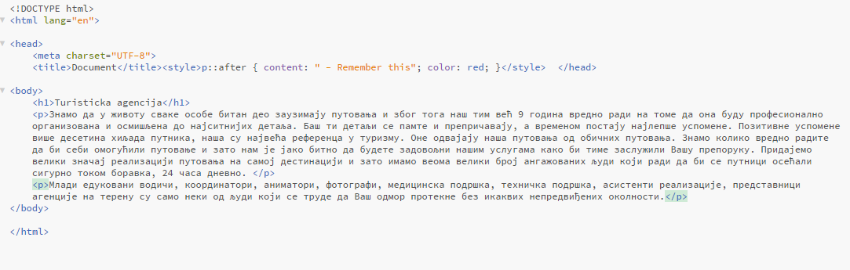
Sadržaj koji se na ovaj način dodaje definiše se korišćenjem svojstva content.
Takođe, dodati sadržaj je moguće stilizovati po želji

Slide 5
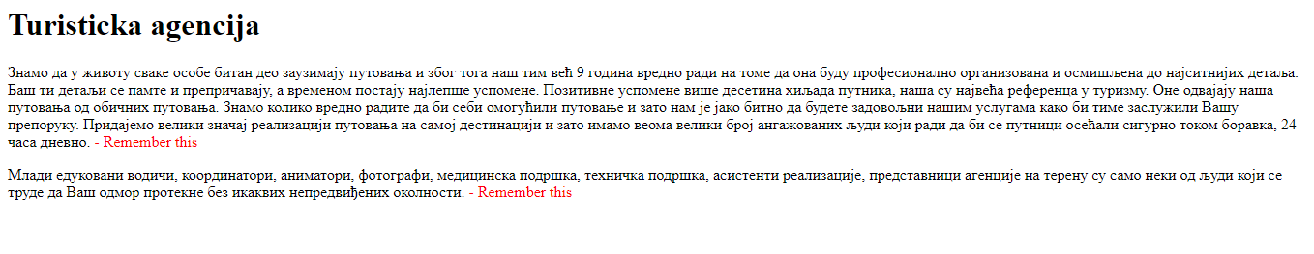
Rezultat

Slide 6
::before (:before)
Pseudoelement ::before dodaje određeni sadržaj pre selektovanog elementa.
Drugim rečima, pseudoelement ::before ima efekat identičan pseudoelementu ::after, s tim što je razlika u poziciji na koju se dodaje sadržaj.

Slide 7
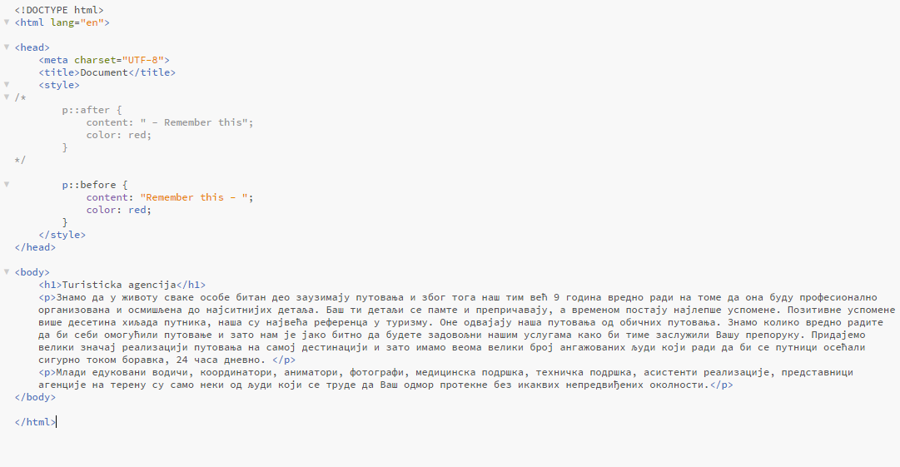

Slide 8
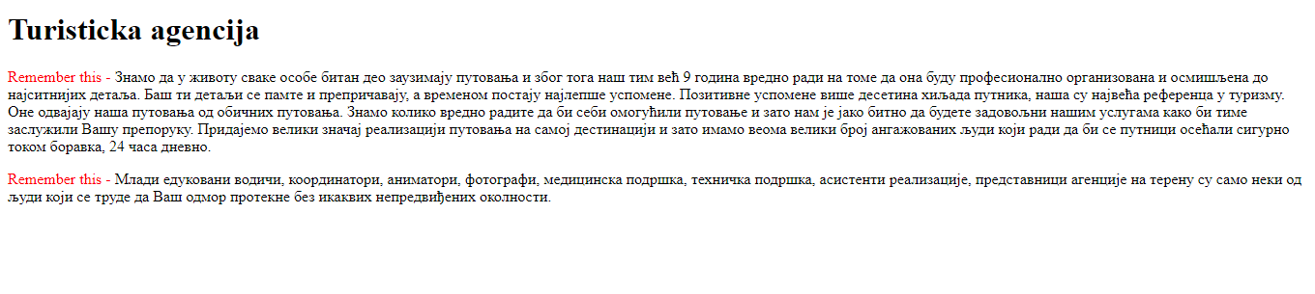

Slide 9
::first-letter (:first-letter)
Pseudoelement ::first-letter može se koristiti za stilizovanje prvog slova selektovanih elemenata.
/* CSS3 syntax */
::first-letter { style properties }

Slide 10
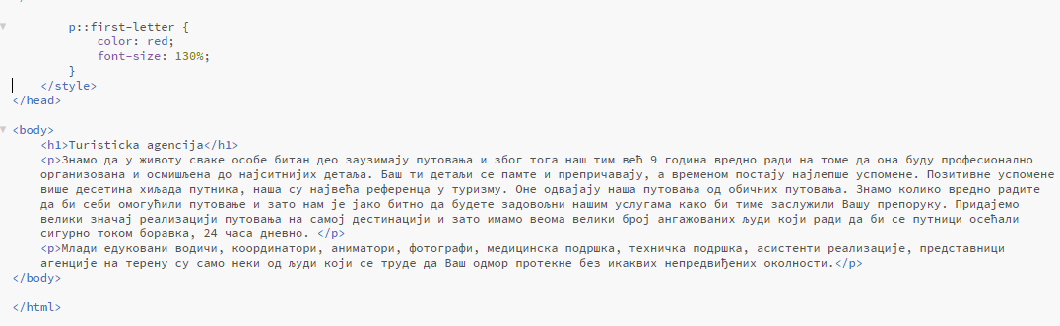
Primer

Slide 11
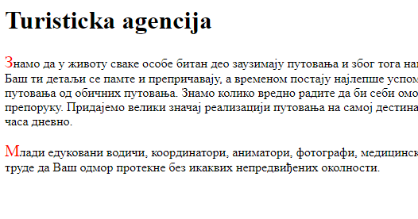

Slide 12
::first-line (:first-line)
Za stilizovanje prve linije teksta nekog elementa moguće je koristiti CSS selektor ::first-line.
p::first-line {
text-transform: uppercase;
font-weight: bold;
}

Slide 13
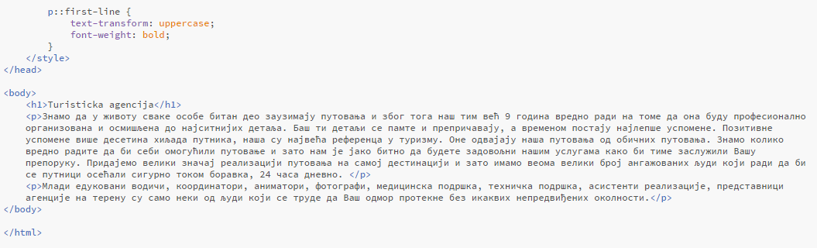

Slide 14
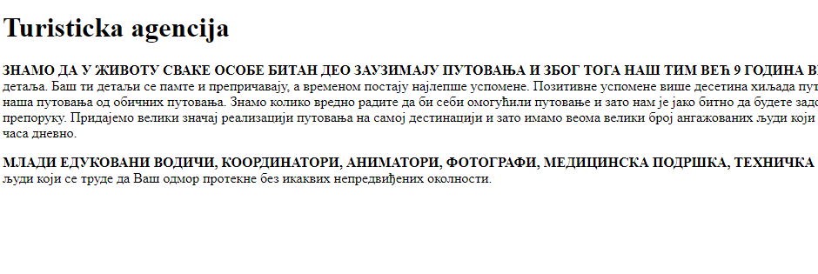

Slide 15
::selection
Pseudoelementi omogućavaju stilizovanje dela teksta koji je selektovan.
To je moguće postići zahvaljujući pseudoelementu ::selection

Slide 16
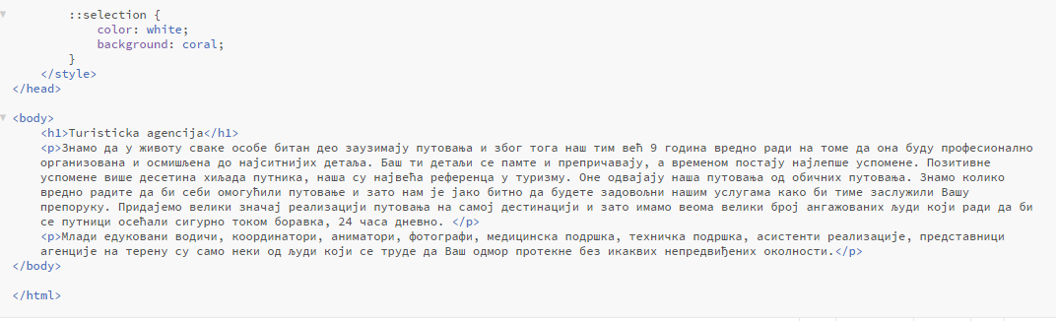

Slide 17
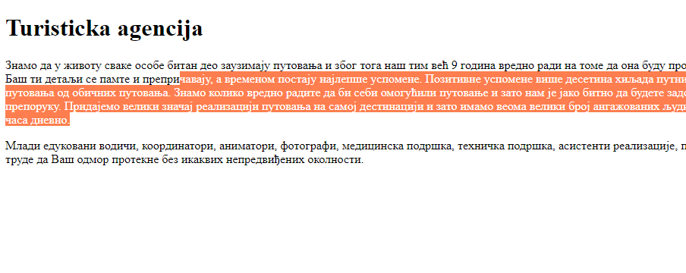

Slide 18
Specificity
Ako više css selektora gadjaju jedan html element, selektor koji ima najveću specificiti vrednost će pobediti i njegov efekat će se primeniti.
Kalkulacija
Sama kalkulacija se sastoji od 4 vrednosti
a,b,c,d
Vrednost u koloni a je najbitnija

Slide 19
Specificity
Ako neki element ima inline style, dodajemo a koloni 1 pod i automatski pobedjuje
1,0,0,0 points
Za svaki ID dodajemo po 1 bod b koloni
0,1,0,0 points
Za svaki class dodajemo po 1 bod c koloni
0,0,1,0 points

Slide 20
Specificity
Za svaki element ili pseudo element dodajemo po 1 bod d koloni
0,0,0,1 points

Slide 21
!important
Najjači je, čak i od inline-a
style=””
Ako imamo style atribut u nekom elementu, on će biti jači i od extrernal i od stylesheet-a
Id
Id ima vrednost 100 i odmah je ispod inline atributa
class/pseudo-class/attributes
Sledeći po jačini je class, koji nosi 10 poena
Type-selektor po nazivu
Nosi samo 1 poen

Slide 22
Stilizovanje tabela (tables)
border, background-color, padding, margin – ova svojstva su veoma važna za stilizovanje tabela
Ove atribute moguće postavljati na nivou tabele (elementa table ), na nivou pojedinačnih redova (elemenata tr) i pojedinačnih ćelija (elemenata td)
Takođe je važno da zapamtite da se ivice u HTML5 zadaju putem CSS-a

Slide 23
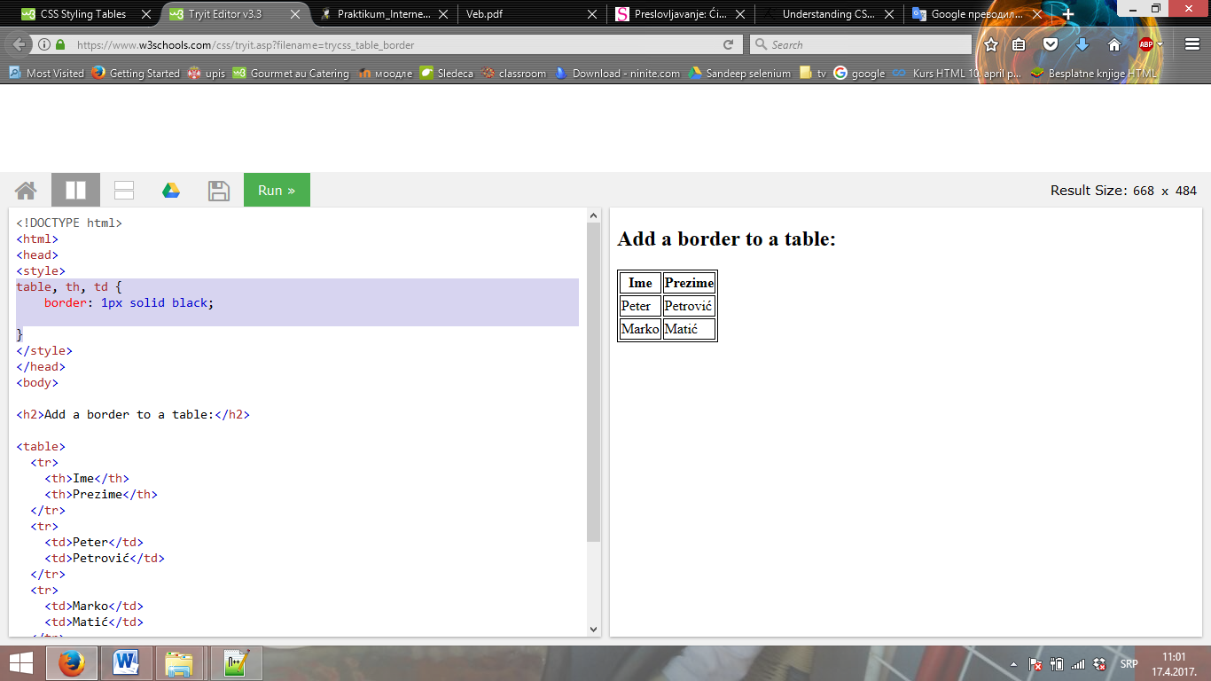
Kada se u CSS-u zadaju sl. vrednosti:
table, th, td {
border: 1px solid black;
}
Ivice tabele izgledaju ovako:

Slide 24
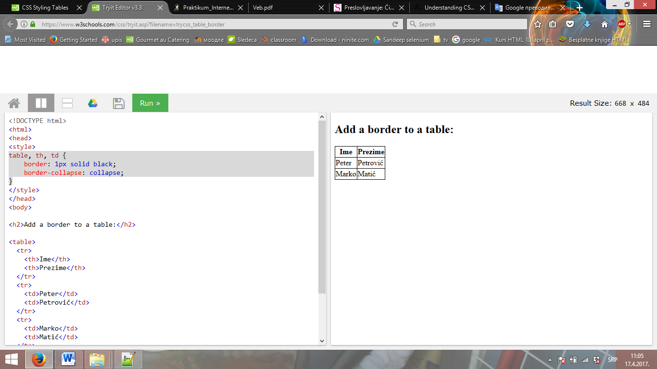
border-collapse
Ovo veoma često korišćeno svojstvo uz vrednost collapse prouzrokuje da se susedne ćelije „prilepe” tako da između tako da između njih nema prostora i tako da se između susednih postavlja jedinstveni okvir (u suprotnom svaka ćelija ima svoj posebni okvir).
Primer:
table, th, td {
border: 1px solid black;
border-collapse: collapse;
}

Slide 25
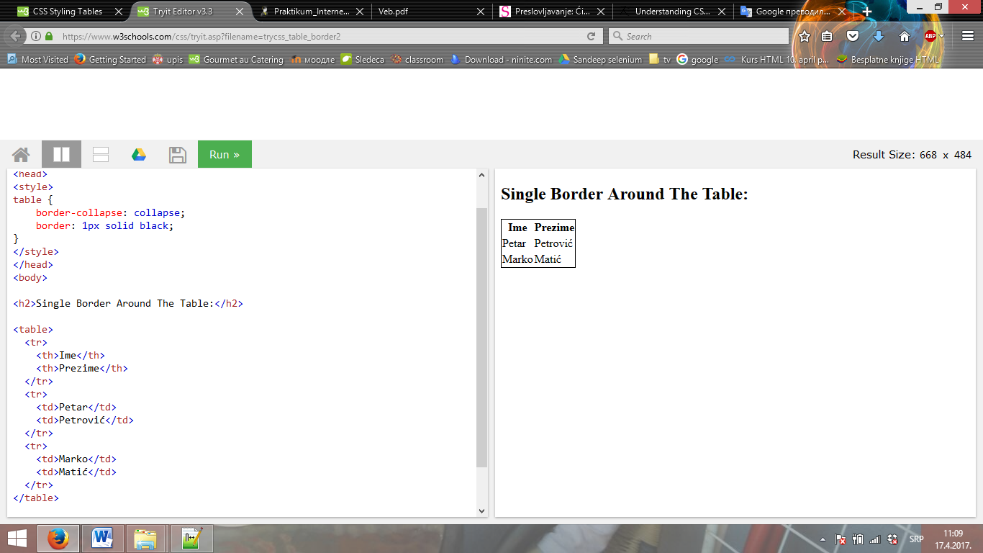
border – ako želimo da zadamo samo okvir oko tabele, to radimo na sl. način:
table {
border-collapse: collapse;
border: 1px solid black;
}

Slide 26
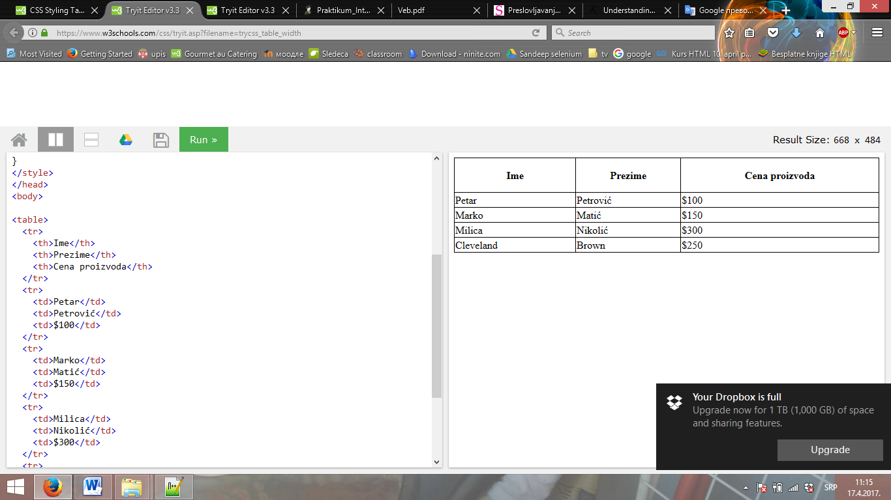
width, height – zadavanje visine I širine može se vršiti u različitim jedinicama
Primer:
table, td, th {
border: 1px solid black;
}
table {
border-collapse: collapse;
width: 100%;
}
th {
height: 50px;
}

Slide 27
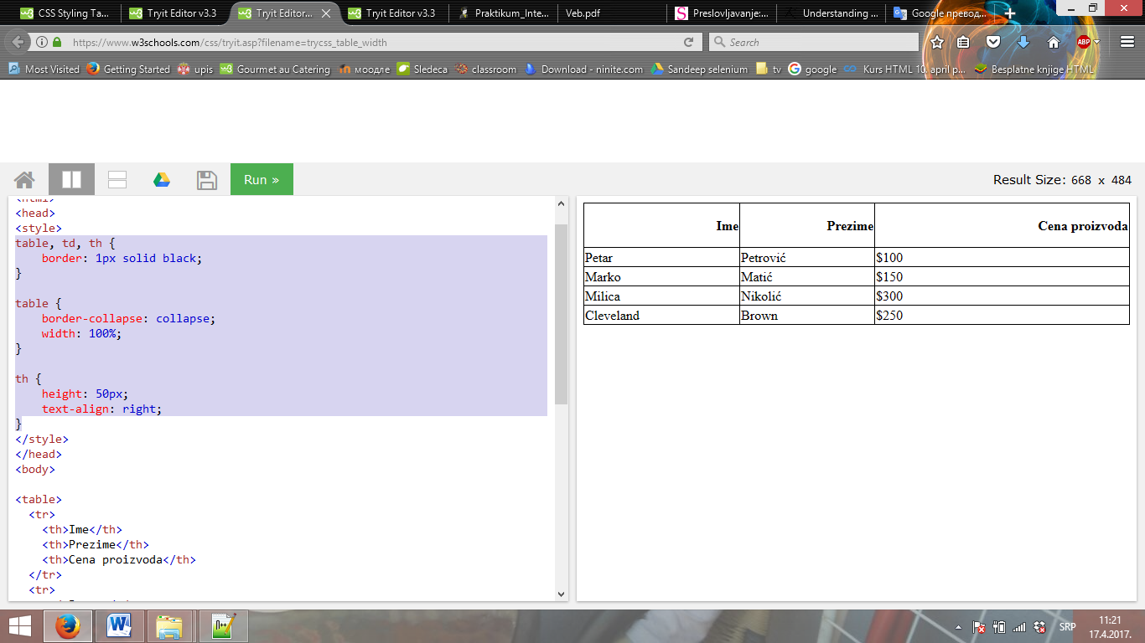
text-align, vertical-align – ova svojstva se koriste da bi se odredilo poravnavanje sadržaja ćelija tabele
Horizonzalno poravnanje se vrši putem komande text-align (left, right, center)
Primer:
table, td, th {
border: 1px solid black;
}
table {
border-collapse: collapse;
width: 100%;
}
th {
height: 50px;
text-align: right;
}

Slide 28
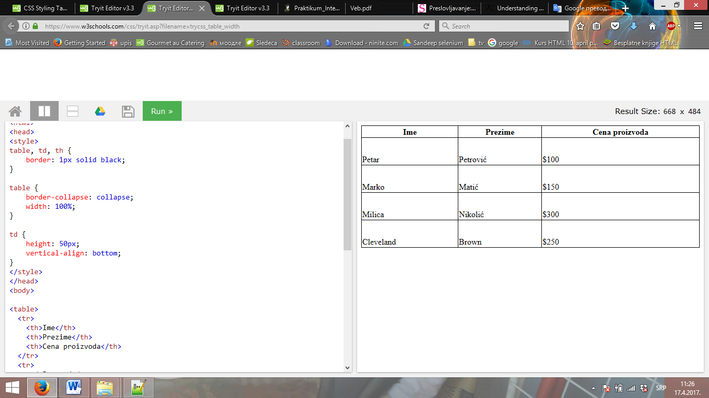
Vertikalno poravnanje se vrši uz pomoć svojstva vertical-align čije su najčešće korišćene vrednosti top, middle i bottom
table, td, th {
border: 1px solid black;
}
table {
border-collapse: collapse;
width: 100%;
}
td {
height: 50px;
vertical-align: bottom;}

Slide 29
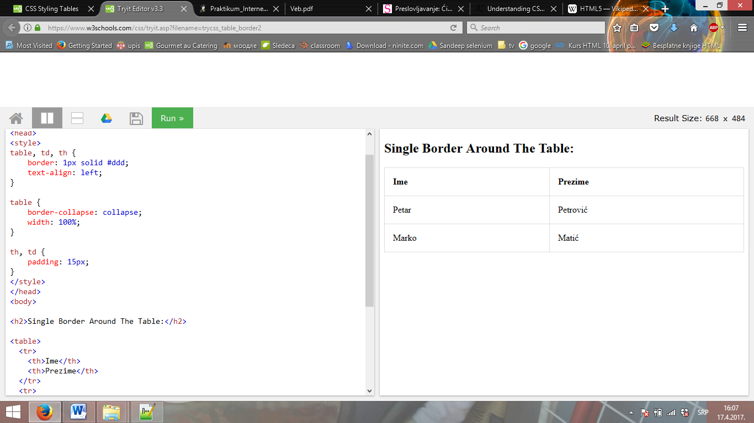
padding – ovo svojstvo koristimo kako bismo uvukli tekst u odnosu na ivice tabele
table, td, th {
border: 1px solid #ddd;
text-align: left;
}
table {
border-collapse: collapse;
width: 100%;
}
th, td {
padding: 15px;
}

Slide 30
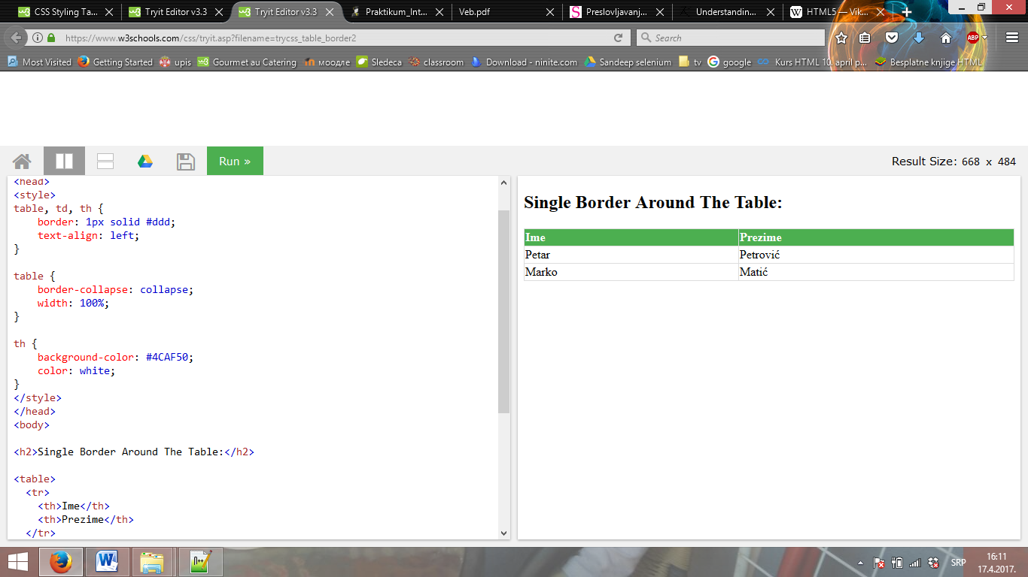
table color – boju u tabeli zadajemo pomoću svojstva background-color:color;
th {
background-color: #4CAF50;
color: white;
}

Slide 31
Display (Prikaz)
Svi elementi zauzimaju određeni prostor pravougaonog oblika na ekranu, ali postoje razlike u tome kako se ti pravougaonici formiraju
Elementi se uglavnom dele na blok-elemente (engl. block elements) čija je podrazumevana deklaracija
display: block i
na linijske elemente (engl. inline elements) čija je podrazumevana deklaracija prikaza
display:inline.

Slide 32
Blok elementi (block- level elements)
Blok elementi uvek počinju u novom redu I zauzimaju red od početka do kraja (full width). To izgleda ovako:
Blok elementi su:
<div>
<h1> - <h6>
<p>
<form>
<header>
<footer>
<section>

Slide 33

Linijski elementi (inline elements)
Linijski elementi ne počinju u novom redu I zauzimaju samo onoliko mesta koliko je neophodno
To izgleda ovako:
Linijski elementi su:
<span>
<a>
<img>
Tabele nisu ni blok ni linijski elementi

Slide 34
Uloga tagova DIV i SPAN
Veća fleksibilnost se dobija za izradu dizajna Web strane sa dva nova taga DIV i SPAN u okviru HTML
Tagovi <div> i </div> služe da deo HTML koda kojim se nalazi između njih odredemo CSS stilom
Ako se unutar tagova <div> i </div> treba primeniti neki drugi CSS stil na samo jedan HTML red ili deo reda (html naredbe), tada se kao „nosač“ tog stila koristi par tagova <span> i </span>
U okviru jedanog para tagova <div> i </div> može biti ugnježden drugi par tagova <div> i </div>

Slide 35
Pozicioniranje
Pozicioniranje elemenata vrši se postavljanjem njihovog svojstva position.
Moguće su četiri vrednosti:
static
relative
absolute i
fixed
Statičko pozicioniranje (static)
je podrazumevano (elementi kojima vrednost atributa position nije postavljena imaju statičko pozicioniranje)
To podrazumeva da se oni uklapaju u takozvani normalni tok (engl. normal flow)
Elementi nivoa bloka se postavljaju jedan ispod drugog, dok se linijski elementi slažu jedan uz drugi.

Slide 36
Relativno pozicioniranje (relative)
omogućava da se elementi pomere u odnosu na svoju statičku poziciju, tj. da se izmeste iz normalnog toka, pri čemu to nikako ne utiče na pozicioniranje ostalih elemenata
Koordinate se zadaju svojstvima top, left, bottom i right

Slide 37
Apsolutno pozicioniranje (absolute)
Dovodi do toga da se element pozicionira u okviru nekog šireg elementa i to tako što se zadaju njegove koordinate u odnosu na taj širi element
Fiksno pozicioniranje (fixed)
je donekle slično apsolutnom, ali se element pozicionira u odnosu na ekran pregledača i ne pomera se prilikom skrolovanja stranice
Najčešće se koristi za fiksiranje naslova ili potpisa stranice

Slide 38
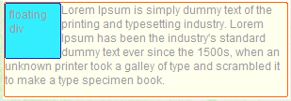
Plutajući elementi (float)
Neki elementi mogu da budu „plutajući” tj. „lebdeći”, tj. da se podese tako da se pomeraju u levi ili desni kraj okružujućeg elementa, a da se ostali sadržaj „obmotava” oko njih (slično kao što se tekst obmotava oko slika u novinama)
Ovo se postiže svojstvom float, čije su vrednosti left i right. Kada dva susedna elementa imaju istu vrednost svojstva float, oni se pozicioniraju jedan do drugoga

Slide 39
Kontrola ponašanja float elemenata (Clear)
Ako se želi da se lebdeći element složi ispod, a ne pored drugog lebdećeg elementa, onda je potrebno navesti mu svojstvo clear
Komentari u CSS-u
Komentari se u CSS-u pišu na sledeći način:
/*Ovo je komentar.*/

